Slide 1
数据库实训答辩
我们一起上岸队
汇报人：许宇
Notes:
版权声明：300套精品模板商业授权，请联系【锐旗设计】:https://9ppt.taobao.com，专业PPT老师为你解决所有PPT问题！
1

Slide 2

点此添加标题
电商管理系统
微信小程序+Spring boot
Github的账号：
https://github.com/project233/Ecommerce-system

Slide 3
Part 01
团队成员介绍
Part 02
功能完成情况
Part 03
技术框架
Part 04
问题及总结
Part 05
展示

Slide 4
01
团队成员介绍

Slide 5

团队成员介绍
我们一起上岸队
组长：许宇
负责后端 框架和部分接口
组员：陈奕宇
负责后端 部分逻辑和接口
组员：梁浩铭
负责前端 购物车、个人、管理员
组员：林常青
负责前端 首页、商家、商品

Slide 6
02
功能列表

Slide 7

点此添加标题
实现的功能：
◎ 通用功能：查看商品、商家，登录、注册、修改个人信息、发送邮件通知
◎ 顾客： 管理购物车（增删改买）、管理订单（购买、查看记录，退货退款）
◎ 管理员：审核商家注册、上架商品，下架商品、删除评论、导出订单、登录记录
◎ 商家：上架下架商品，审核顾客的退货退款、导出订单记录
未完成的工作：
◎ 时间关系，前端界面没做完：评论、搜索、支付、分类界面
◎ 导出excel乱码的问题没解决
Notes:
版权声明：300套精品模板商业授权，请联系【锐旗设计】:https://9ppt.taobao.com，专业PPT老师为你解决所有PPT问题！

Slide 8
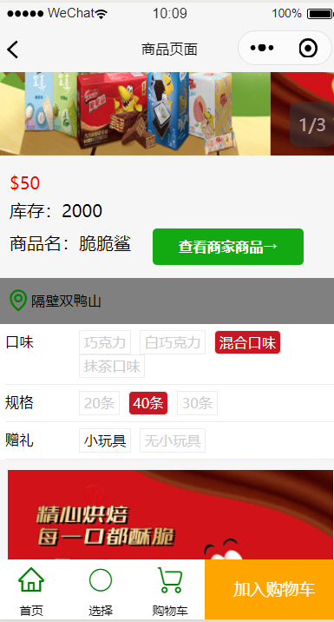
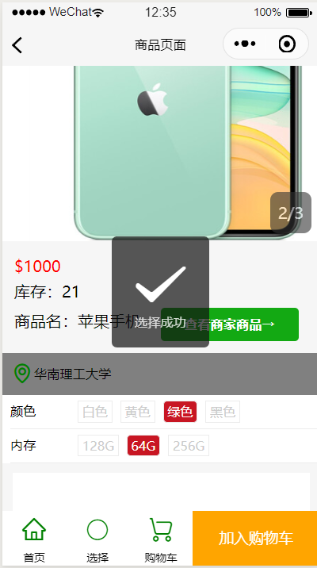
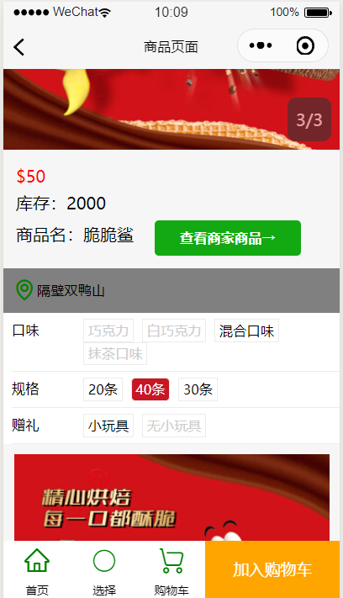
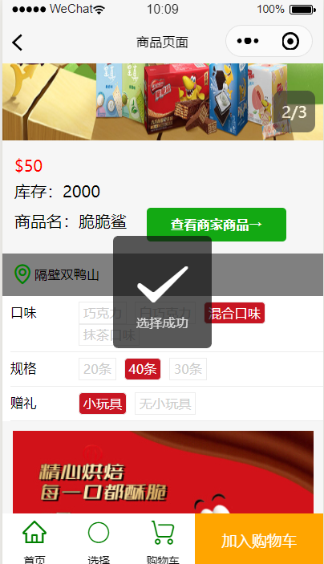
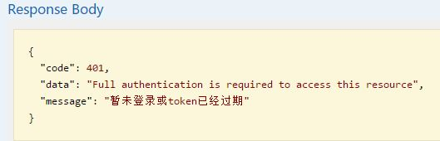
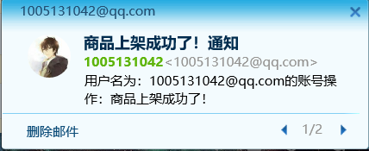
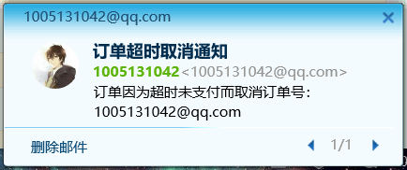



点此添加标题
亮点功能：
◎后端：
◎ 利用Spring security和jwt登录认证和授权，没登录不能用接口
◎ 用rabbitmq实现超时取消订单、注册，并发邮件通知
◎ 有二次上架的功能，用户累计购买3000元的商品，就可成为VIP
◎ 导出excel功能，方便分析统计——但是乱码的问题没解决
前端：
◎ 没使用模板，学习技术并开发
◎ 完成规格选择的功能，规格数量可自定义
◎ 用了缓存功能，只要不清除缓存，就会保持个人登录状态
Notes:
版权声明：300套精品模板商业授权，请联系【锐旗设计】:https://9ppt.taobao.com，专业PPT老师为你解决所有PPT问题！

Slide 9
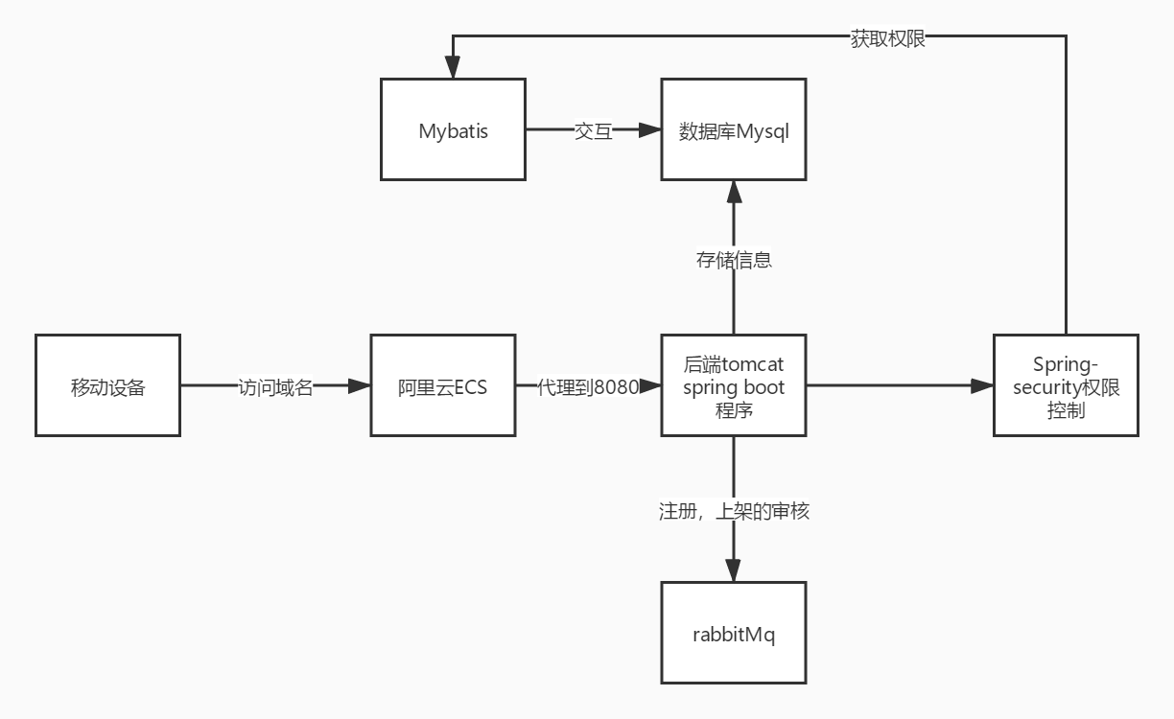
点此添加标题
架构图
Notes:
版权声明：300套精品模板商业授权，请联系【锐旗设计】:https://9ppt.taobao.com，专业PPT老师为你解决所有PPT问题！

Slide 10
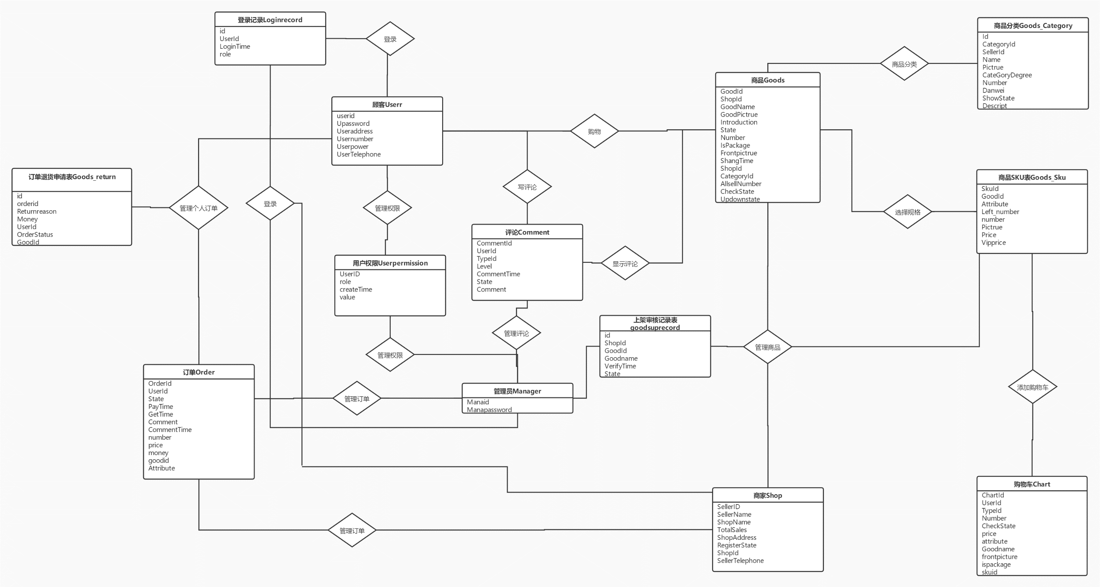
点此添加标题
ER图：
Notes:
版权声明：300套精品模板商业授权，请联系【锐旗设计】:https://9ppt.taobao.com，专业PPT老师为你解决所有PPT问题！

Slide 11
点此添加标题
数据库设计：
◎ 有登录记录表、订单退货表，商品审核表——记录信息，方便导出EXCEL表格
◎ 用户权限表——比如商家注册，要管理员审核成功才能登录
◎ 合理增加或减少字段，部分操作到内存中使用
后期数据库优化：
◎ 增加索引，清理索引
◎ 很长时间后，清理数据并备份到硬盘中。
Notes:
版权声明：300套精品模板商业授权，请联系【锐旗设计】:https://9ppt.taobao.com，专业PPT老师为你解决所有PPT问题！

Slide 12
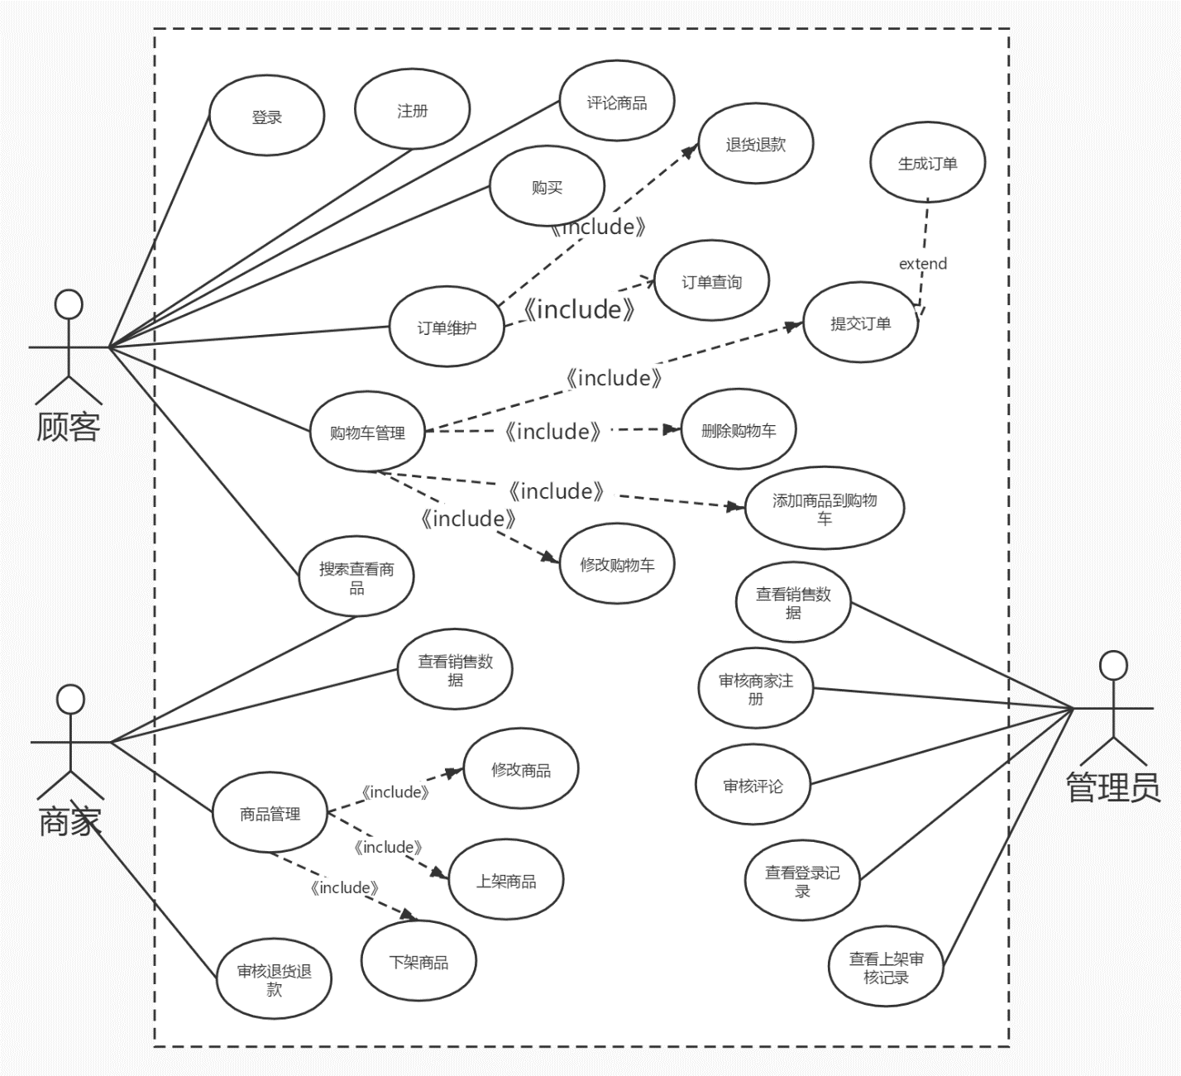

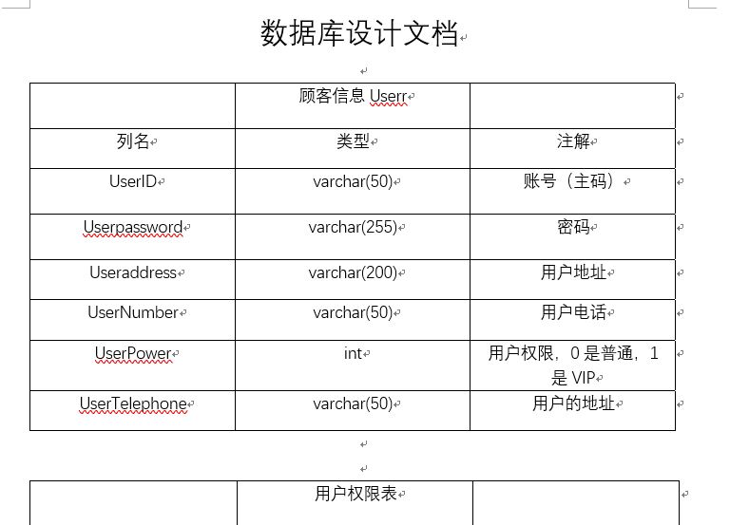
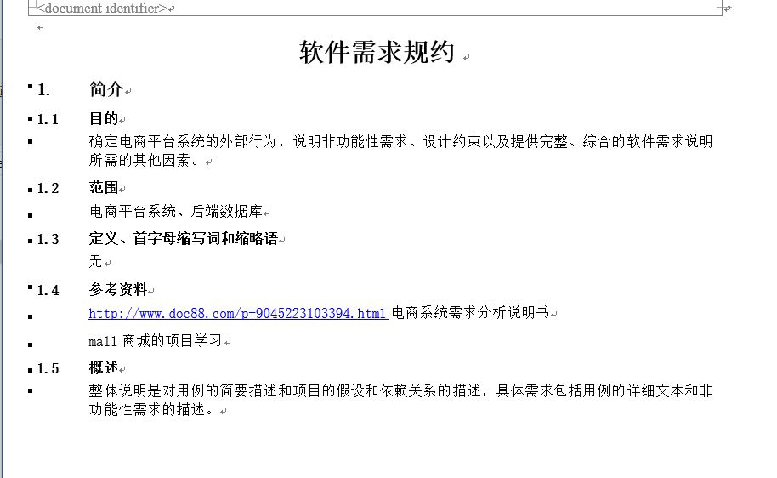
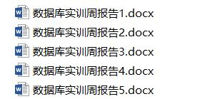
点此添加标题
文档完成情况
按照格式完成

Slide 13
04
问题经验和总结
Notes:
版权声明：300套精品模板商业授权，请联系【锐旗设计】:https://9ppt.taobao.com，专业PPT老师为你解决所有PPT问题！

Slide 14
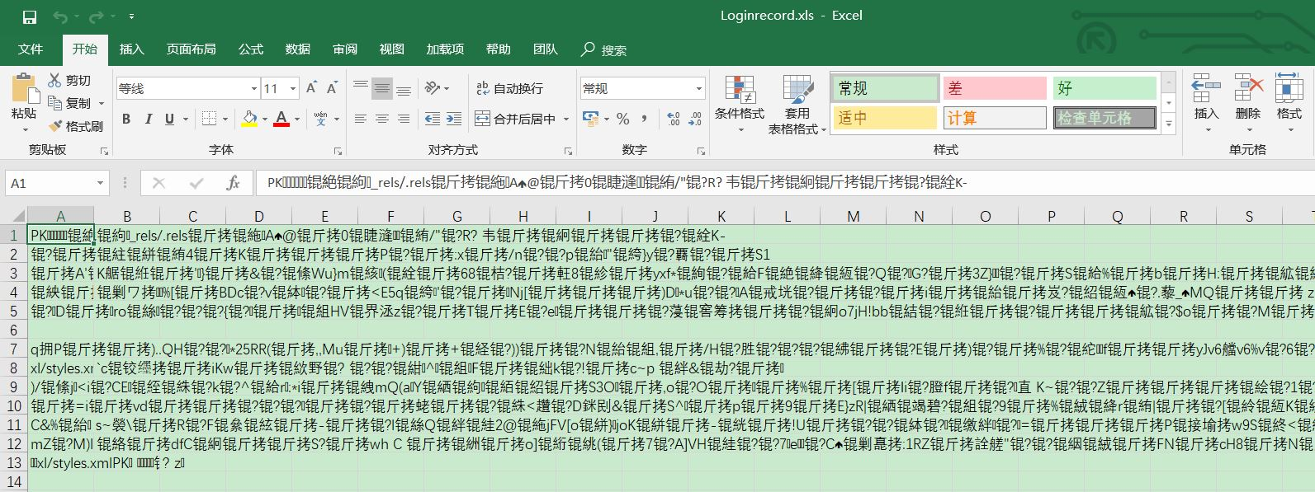
点此添加标题
存在的问题：
◎ 时间关系，部分功能没做完：评论、搜索、支付界面、分类
◎开发人员对技术不够熟悉，开发效率不够高
◎ 导出数据的Excel文件-乱码问题还未解决
◎ 项目初期设计数据库时，考虑不够全面，开发过程中频繁修改数据库，增加工作量
◎ 前后端对技术的不够熟悉：比如Spring boot漏了注解，微信小程序有很多并行的函数，以及js的setData(),这导致刚开始找bug找到爆炸
后续进行改善吧！
Notes:
版权声明：300套精品模板商业授权，请联系【锐旗设计】:https://9ppt.taobao.com，专业PPT老师为你解决所有PPT问题！

Slide 15
05
功能展示
Notes:
版权声明：300套精品模板商业授权，请联系【锐旗设计】:https://9ppt.taobao.com，专业PPT老师为你解决所有PPT问题！

Slide 16
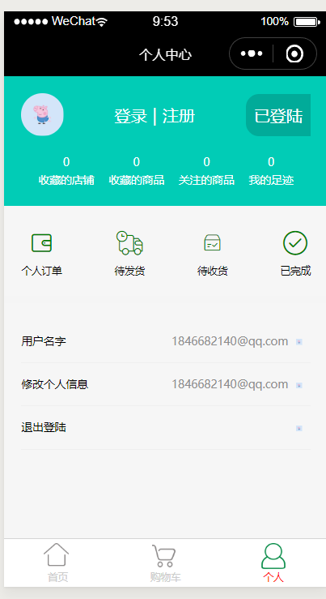
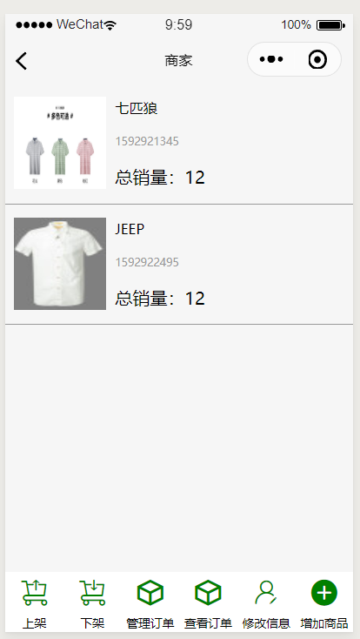
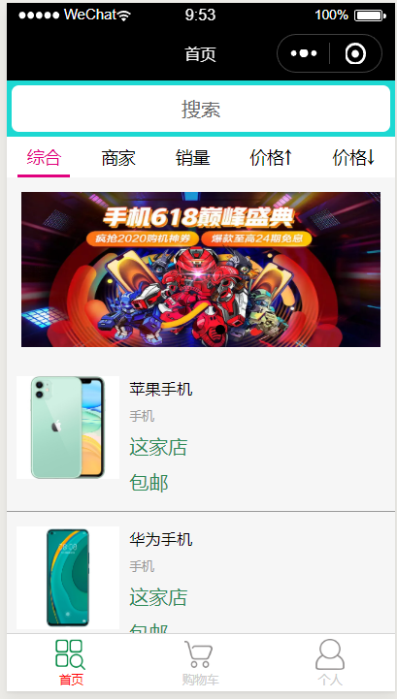
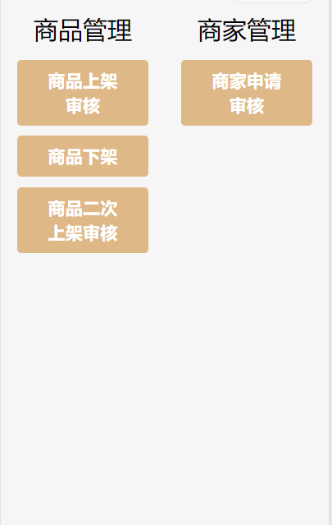
前端部分界面截图：
管理员界面
商家界面
个人界面
首页
Notes:
版权声明：300套精品模板商业授权，请联系【锐旗设计】:https://9ppt.taobao.com，专业PPT老师为你解决所有PPT问题！

Slide 17
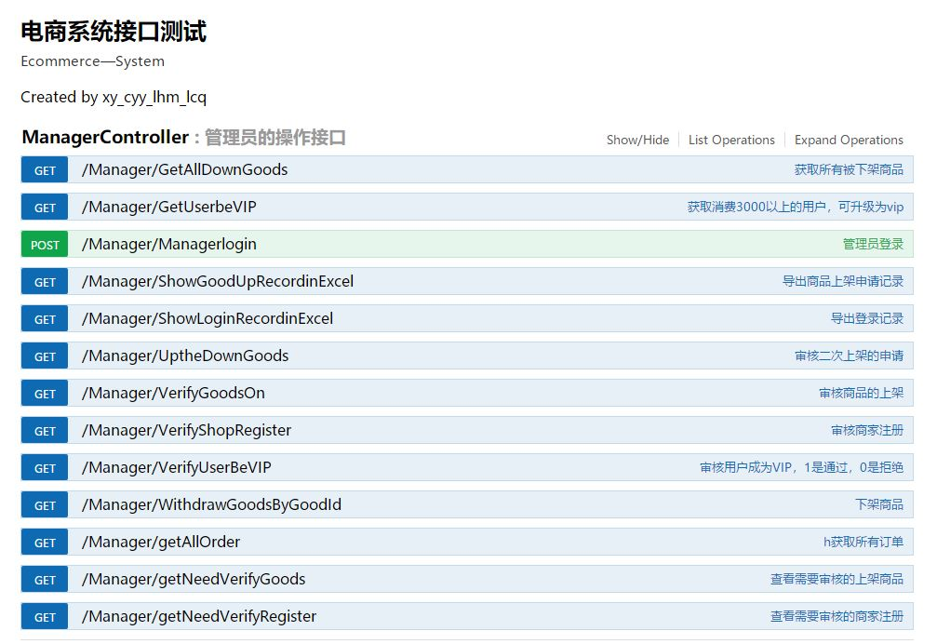
点此添加标题
后端部分界面截图：

Slide 18
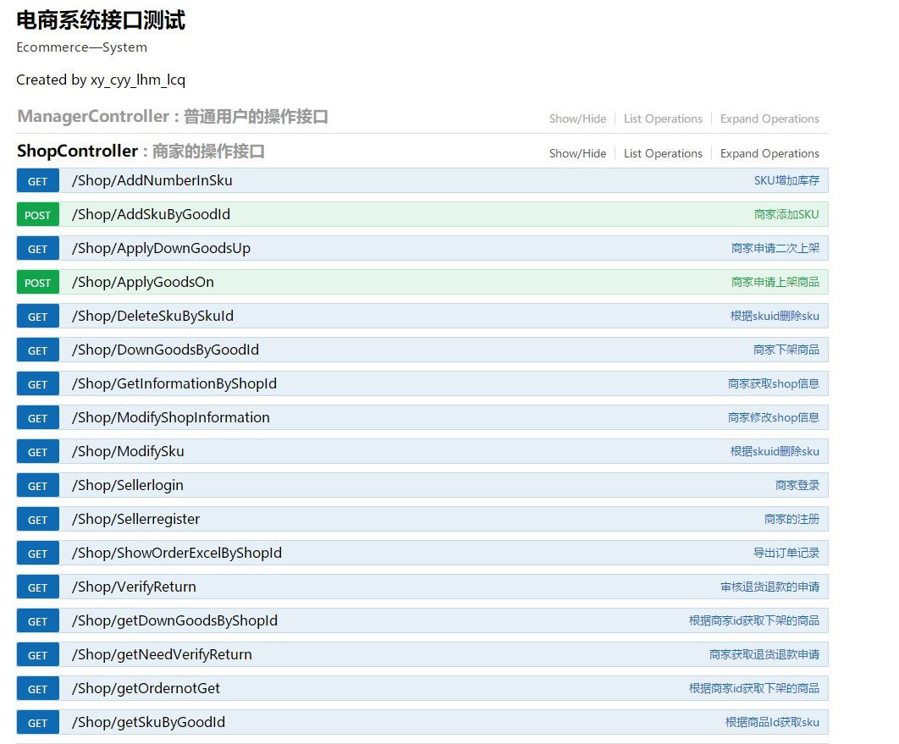
点此添加标题

Slide 19
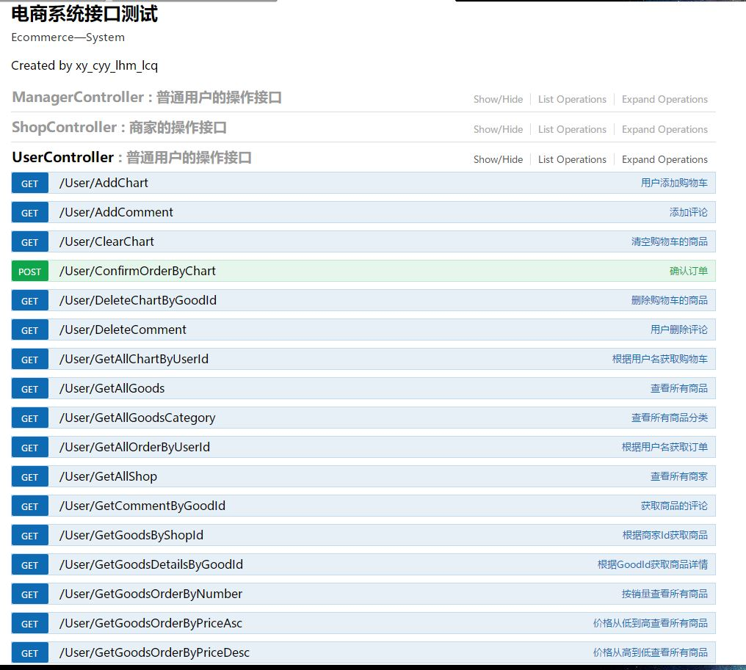
点此添加标题

Slide 20
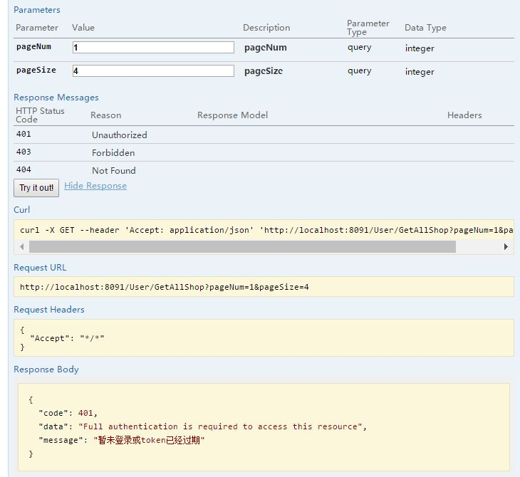
点此添加标题
未登录时的接口：查看所有商家无法使用

Slide 21
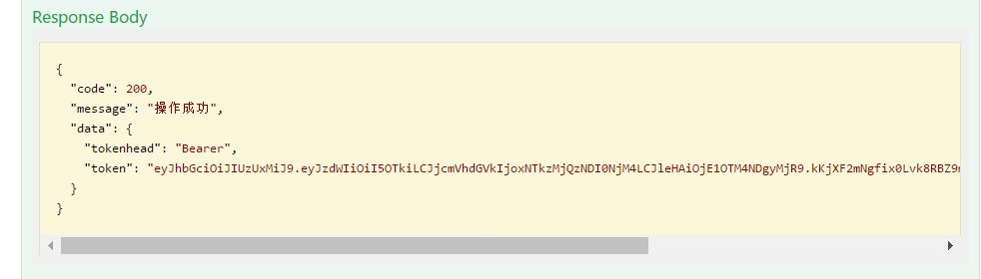
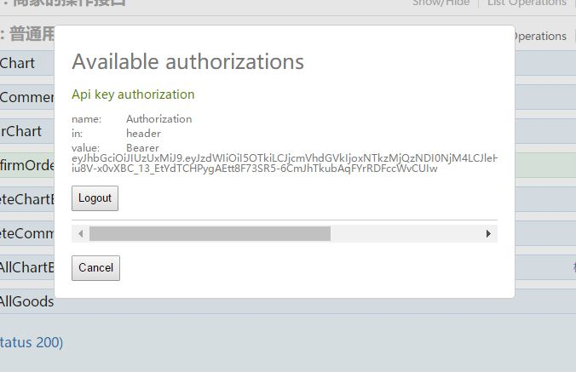
点此添加标题
登录

Slide 22
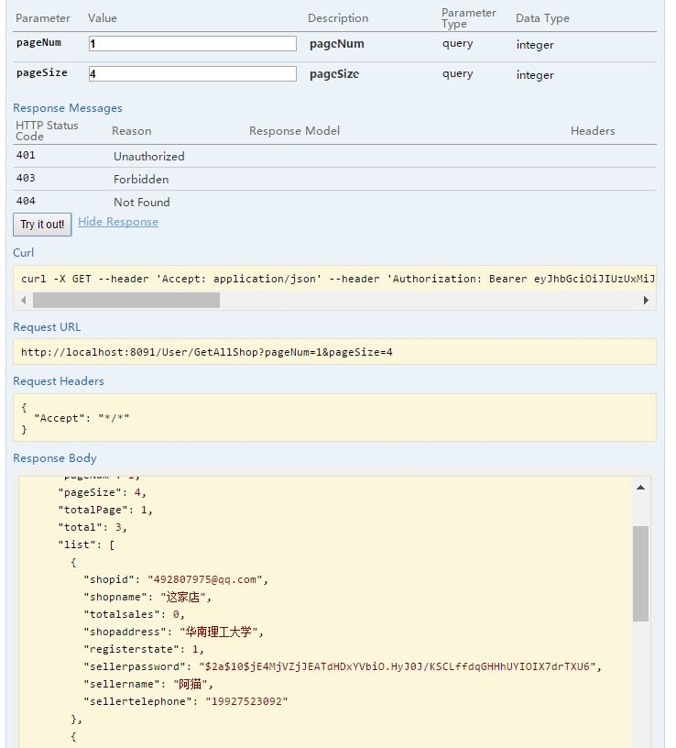
点此添加标题
登录后：接口可以使用

Slide 23
前端视频展示
Notes:
版权声明：300套精品模板商业授权，请联系【锐旗设计】:https://9ppt.taobao.com，专业PPT老师为你解决所有PPT问题！

Slide 24
Notes:
版权声明：300套精品模板商业授权，请联系【锐旗设计】:https://9ppt.taobao.com，专业PPT老师为你解决所有PPT问题！

Slide 25
点此添加标题
谢谢大家！

